Slide 1
Муниципальное бюджетное дошкольное образовательное учреждение
ДЕТСКИЙ САД № 352
620137 г. Екатеринбург, ул. Кулибина, 5 тел. 389-14-53, 389-16-73
Районный конкурс «Островок» для воспитанников 6-7 лет с особыми образовательными потребностями муниципальных дошкольных образовательных организаций города Екатеринбурга.
Команда «Экологика»
Участники проекта:
дети старшего дошкольного возраста
Руководитель проекта:
Пушкарева Ольга Петровна, учитель-логопед,
Ивашева Ирина Владимировна, инструктор по ФК

Slide 2
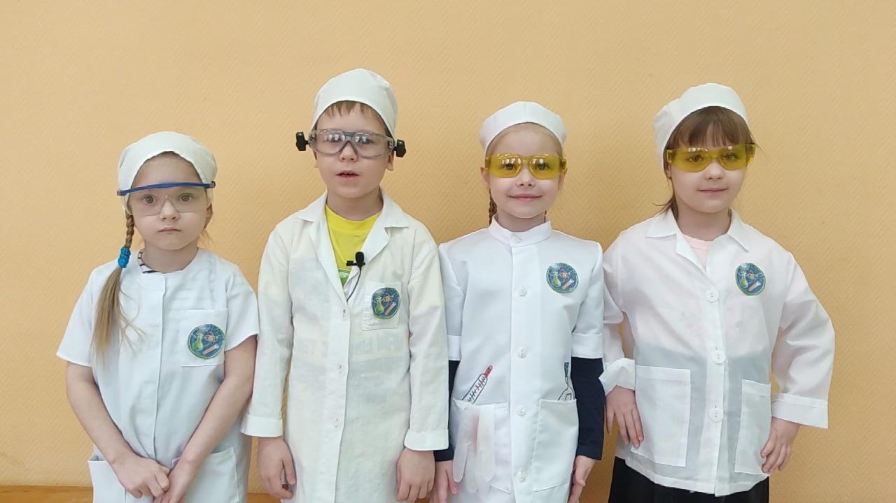
Девиз: Много красивых упаковок
нам предлагают,
Но не все полезным бывает.
Опыт проведем и проверим,
В здоровое питание поверим.
.
Состав команды:
1. Еськова Варя
2. Титов Ваня
3. Шваб Арина
4. Шигорева Настя

Slide 3
Вид проекта: Познавательно-исследовательский
Актуальность: тема питания детей всегда была актуальной: известно, что фундамент здоровья человека закладывается в детском возрасте, а, следовательно, здоровые интересы и привычки, ценностное отношение к здоровью целесообразно начать развивать именно в этот период. Работа над проектом направлена на систематизирование и расширение знаний детей о здоровом питании и его значении для здоровья человека.
Цель проекта: развивать любознательность и познавательную активность, исследовательскую деятельность в процессе ознакомления с продуктами питания.
Задачи проекта:
- систематизировать элементарные знания о продуктах питания, о полезных и вредных продуктах;
- конкретизировать знания о том, для чего человеку нужны продукты питания;
- помочь детям понять, что здоровье зависит от правильного питания;
- формирование навыков экспериментальной деятельности в процессе проведения практических опытов;
- учить детей через экспериментирование открывать свойства продуктов питания;
- развивать наблюдательность, внимание, познавательную активность;
- закреплять правила поведения во время экспериментирования;
- развивать мелкую моторику;
- развивать связную диалогическую и монологическую речь;
- классифицировать продукты по способу изготовления (молочные, хлебобулочные, кондитерские и т.д.).
- воспитывать бережное отношение к своему здоровью;
- прививать интерес к экспериментированию.

Slide 4
Участники проекта: учитель-логопед, инструктор по ФК, воспитатели, дети старшего дошкольного возраста (6-7 лет), родители.
Планируемый результат:
1. Расширение знаний о полезных продуктов, значения для здоровья.
2. Умение делать выбор между вредными и полезными продуктами.
3. Ребенок владеет умением экспериментировать с продуктами питания.
4. Развитие познавательных и творческих способностей.
5. Развитие связной речи.
6. Создание совместно с детьми детской программы «Exперименты» о полезных и вредных продуктах.
7. Создание с детьми мультфильма о здоровом питании «Как Маша учила правила здорового образа жизни».

Slide 5
Этапы проекта:
1. Подготовительный
- подбор и изучение литературы;
- изучение условий реализации проекта;
- изготовление пособий.
2. Основной
Беседы, просмотр презентации.
Дидактические игры («В магазине», «Назови ласково», «Из чего? Какой», «Разложи продукты», «Жадина» и т.д.).
Сюжетно-ролевые игры («Магазин», «Семья», «Кафе» и т.д.).
Игры на развитие фонематических процессов, навыков звукового анализа.
Подвижные игры.
Разгадывание загадок.
Разучивание стихотворении, пословиц, поговорок.
Рисование, лепка, аппликации.
Проведение экспериментов с продуктами питания.
3. Заключительный
- Создание выпуска детской программы «Exперименты» с экспериментированием о полезных и вредных продуктах (на основе проведенных опытов и полученных знаний);
- Создание мультфильма о здоровом питании «Как Маша учила правила здорового образа жизни».
Работа с родителями:
- консультации, беседы, проведение опытов в домашних условиях, проращивание семян овощей.

Slide 6
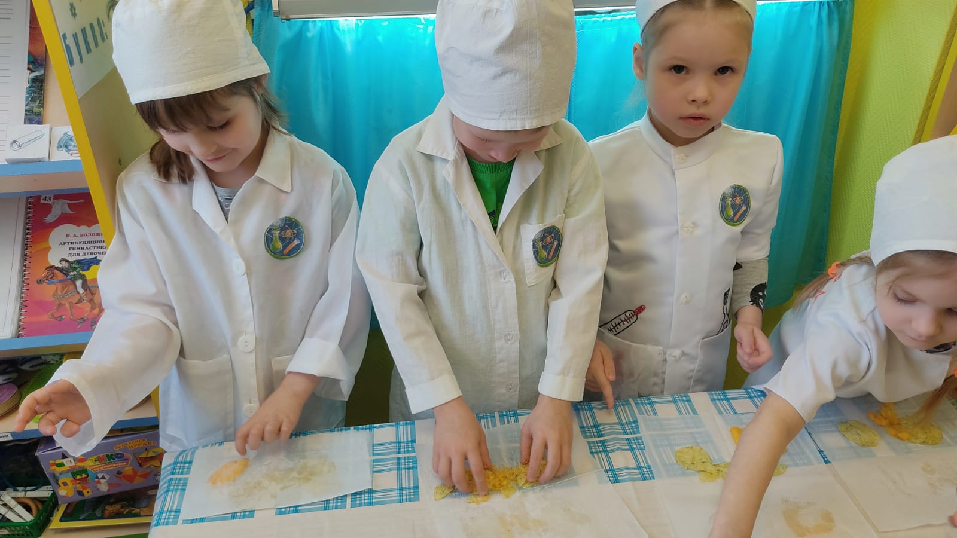
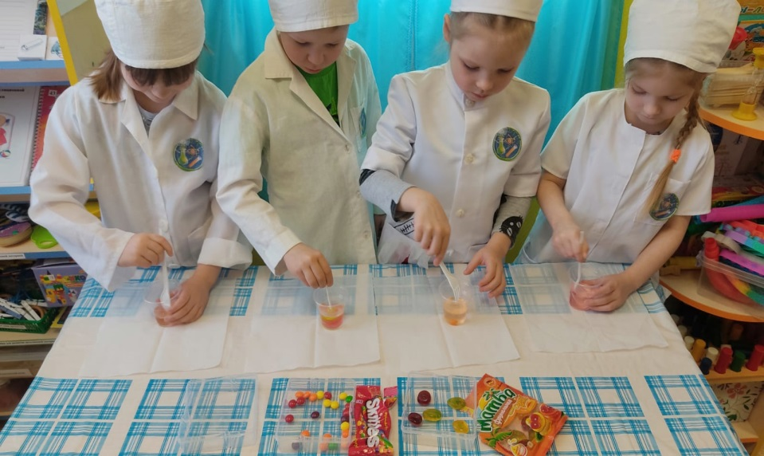
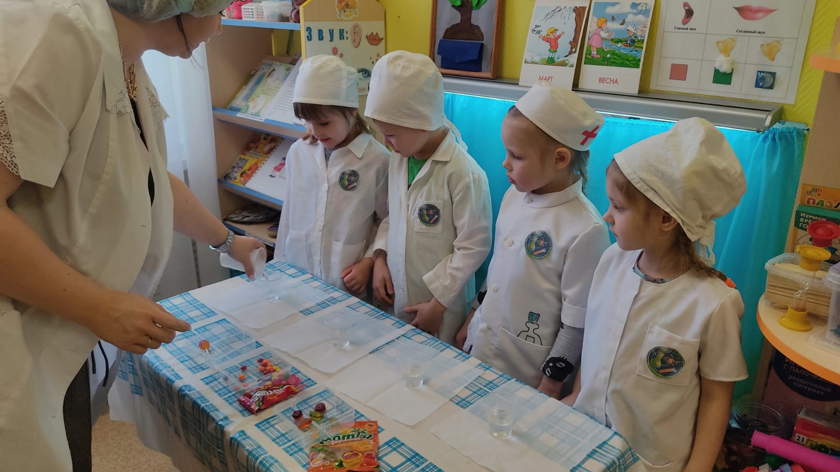
Экспериментирование с продуктами питания
с чипсами
с цветными конфетами, конфетой «Chupa Chups» и мармеладом

Slide 7
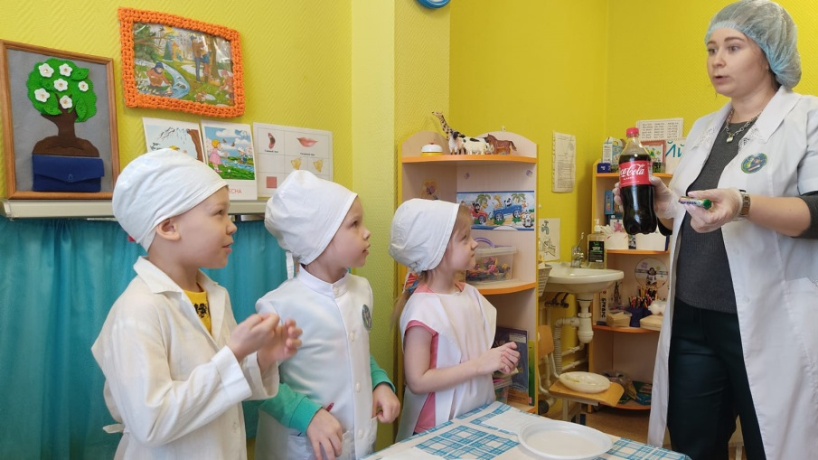
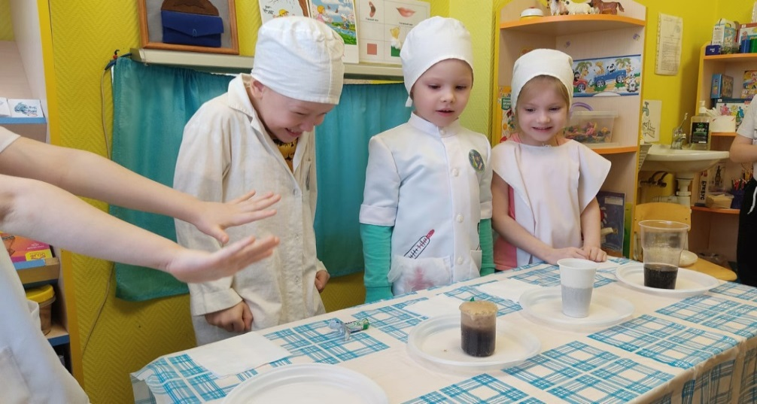
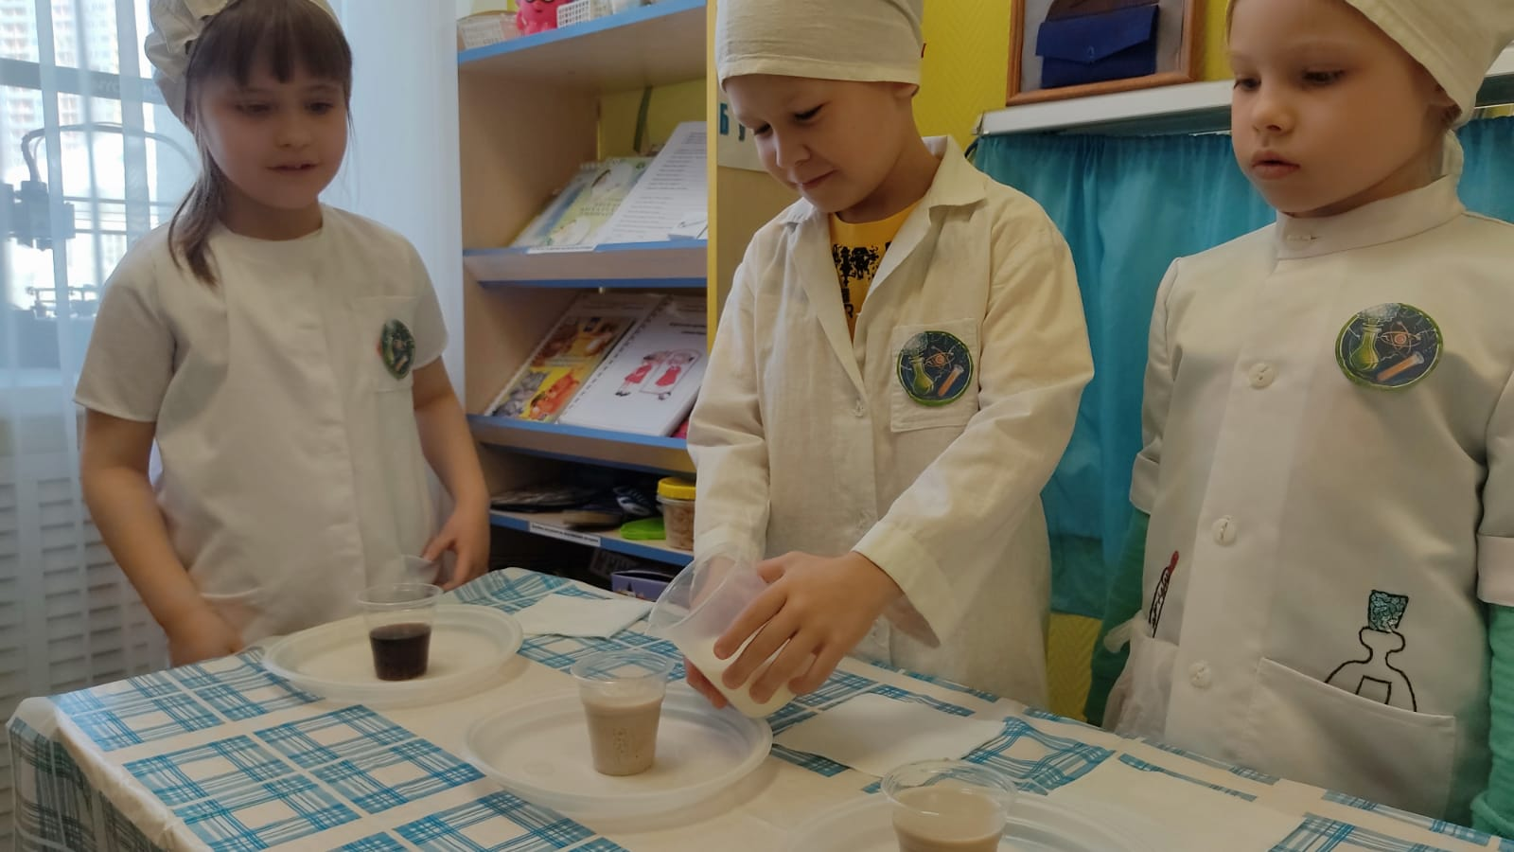
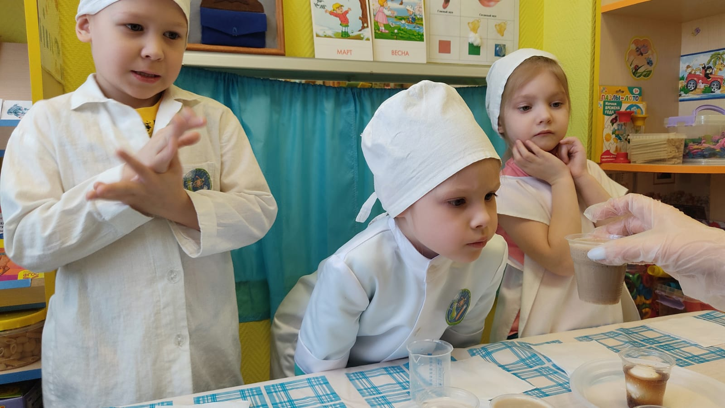
Опыты с газированным напитком «Coca-cola»
«Coca-cola» и конфета «mentos»
«Coca-cola» и молоко

Slide 8
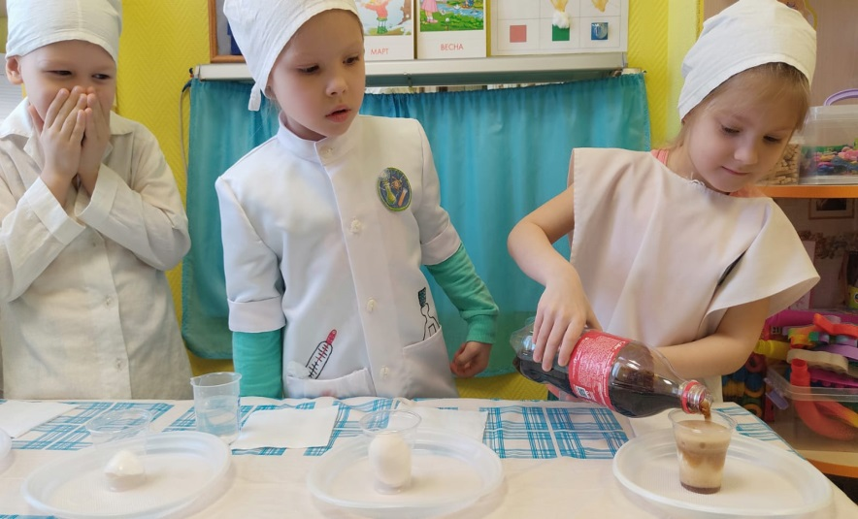
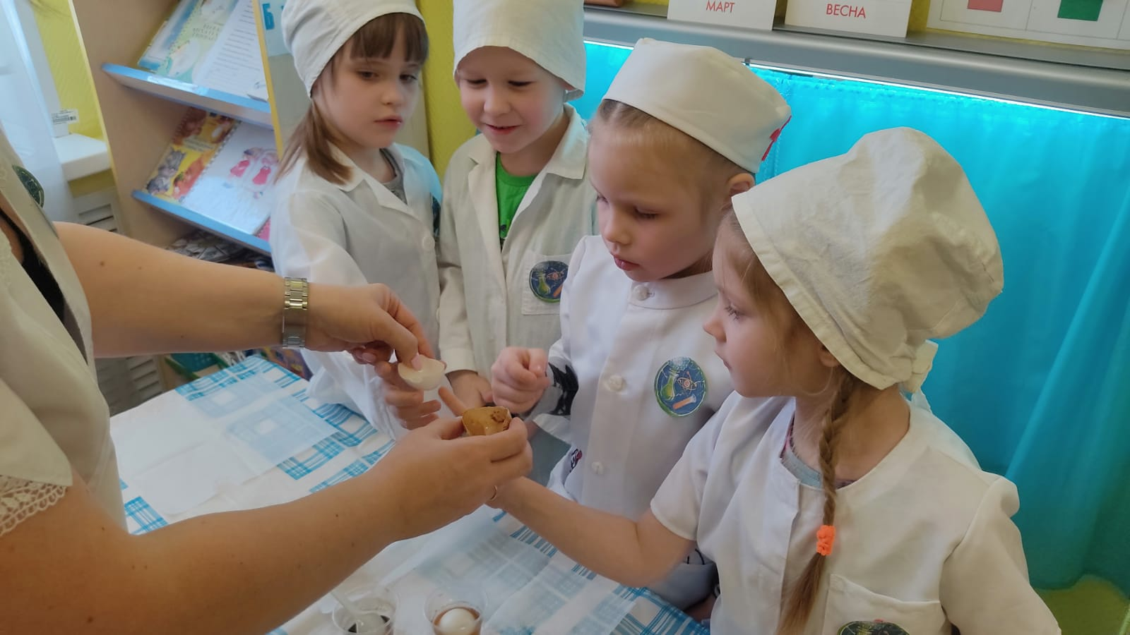
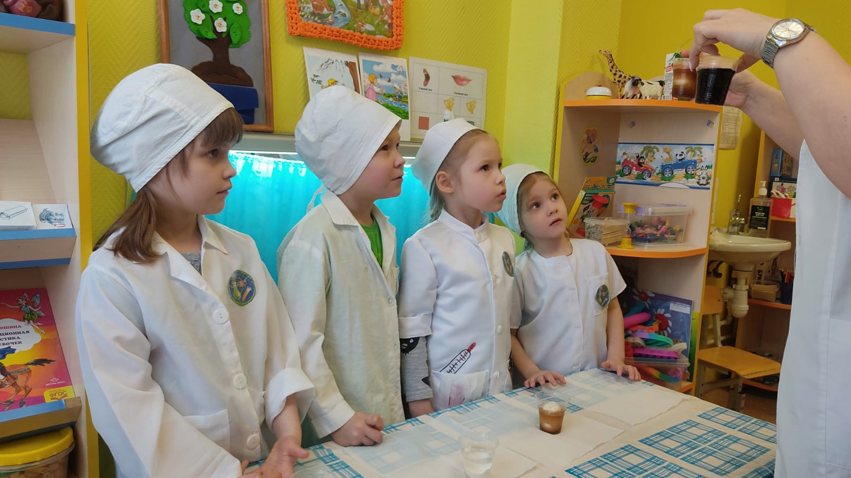
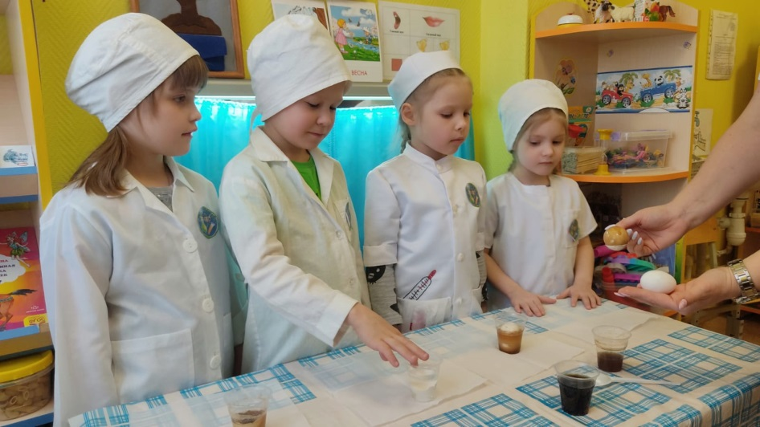
«Coca-cola» с яйцами

Slide 9
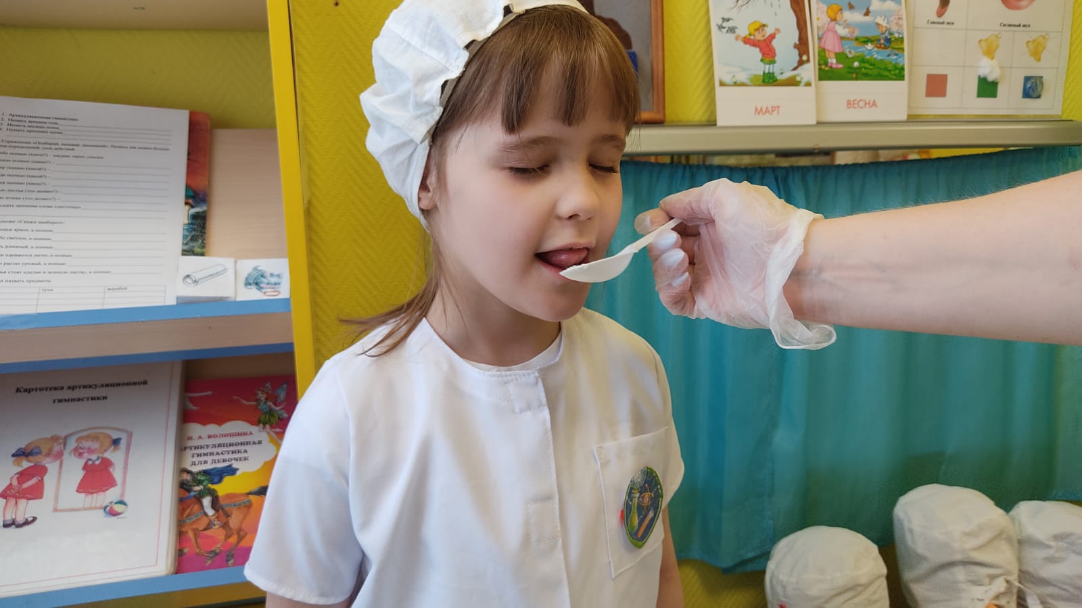
Игра «Угадай продукт по вкусу» (с закрытыми глазами)

Slide 10
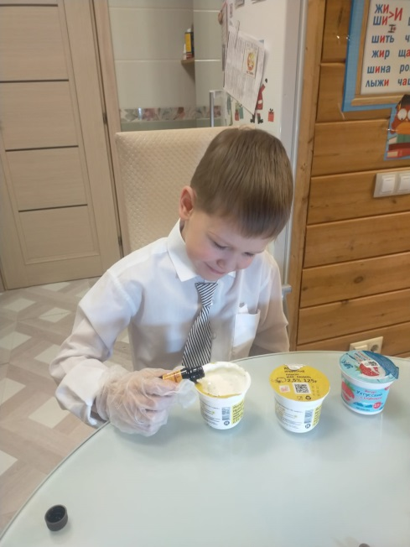
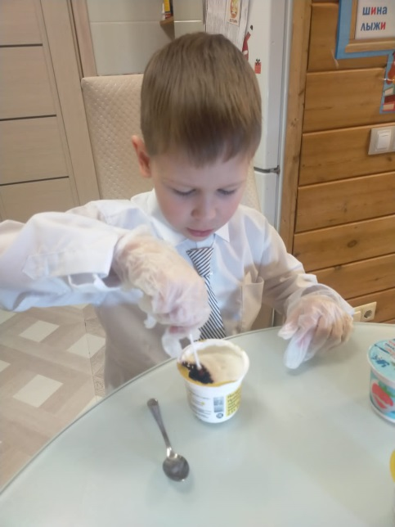
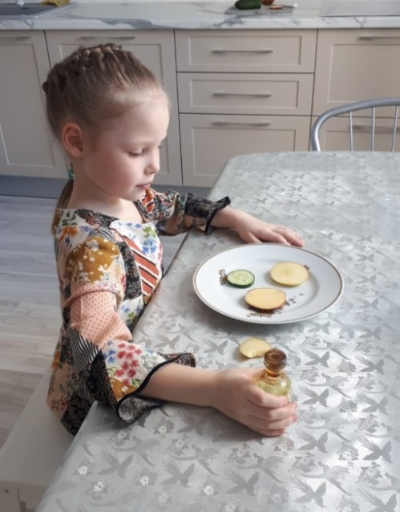
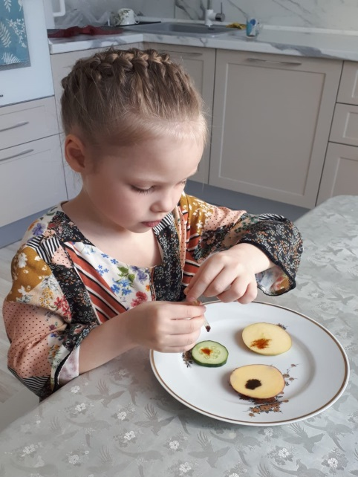
Экспериментирование в домашних условиях с родителями
Определение наличия крахмала

Slide 11
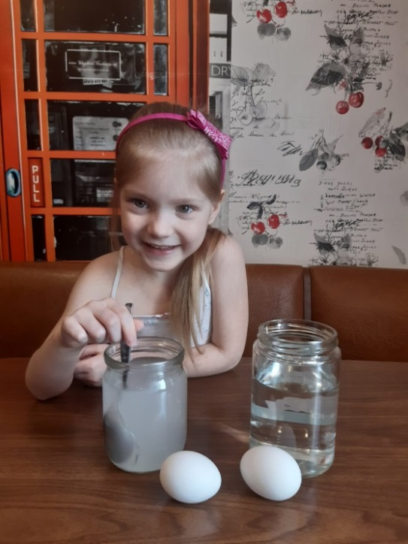
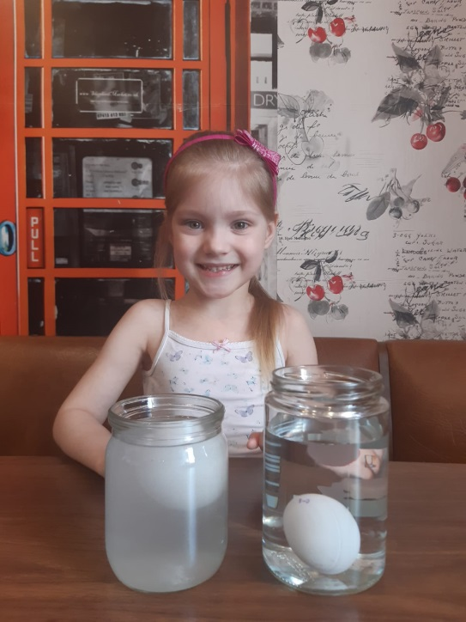
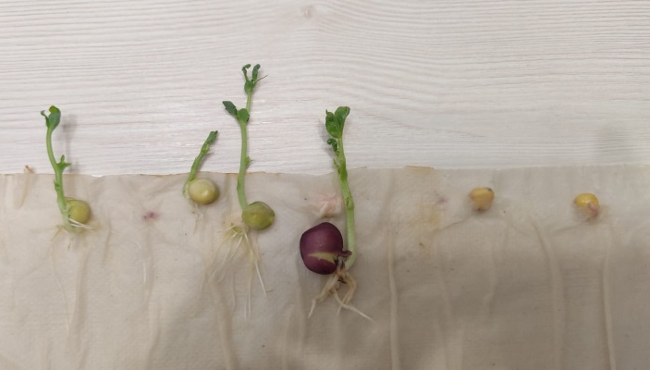
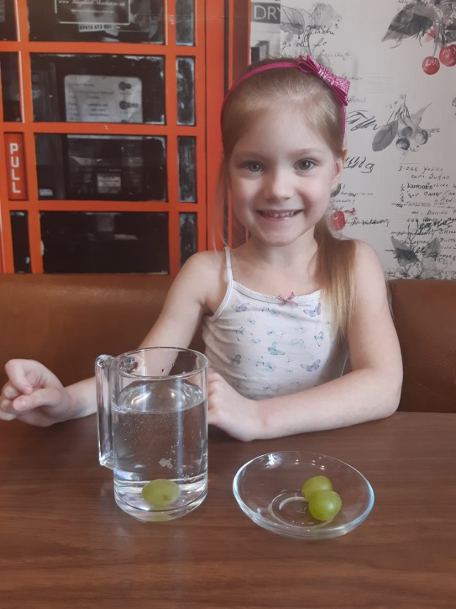
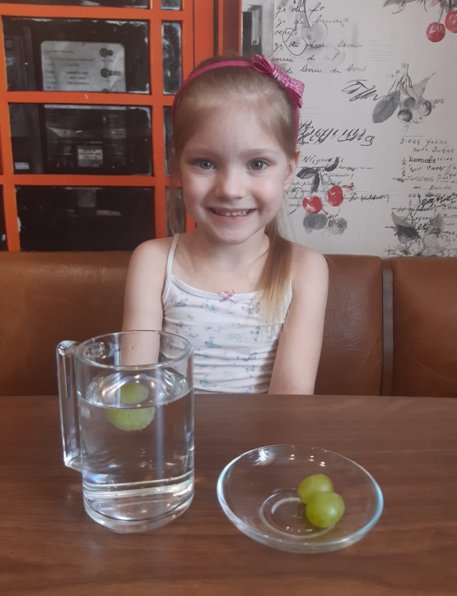
Опыт «Подводная лодка» из яйца, винограда
Проращивание семян овощей

Slide 12
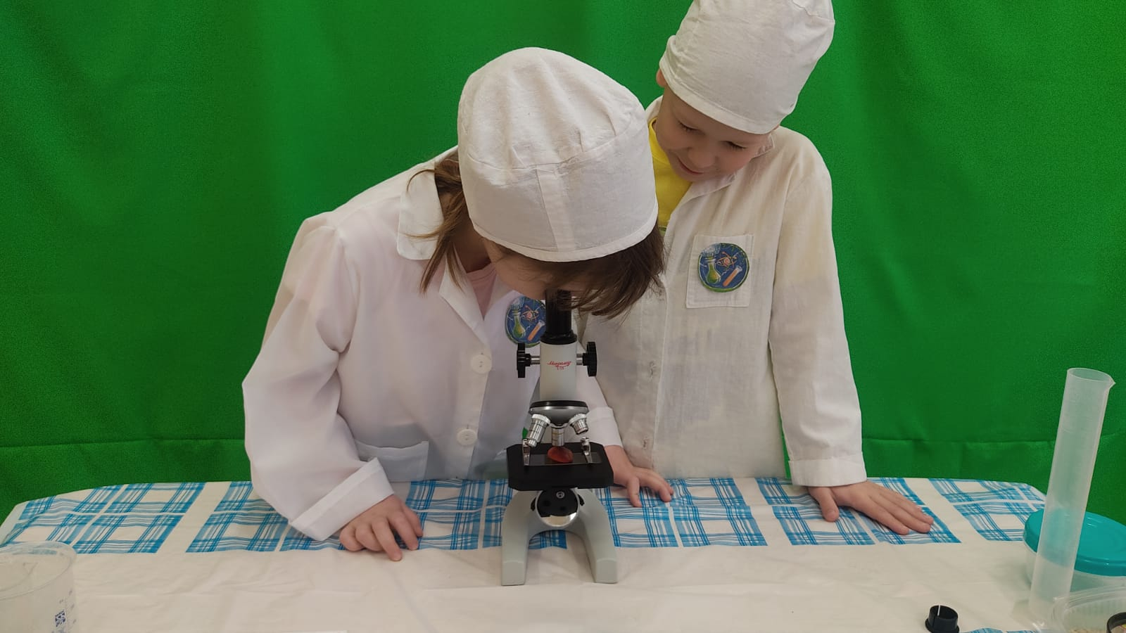
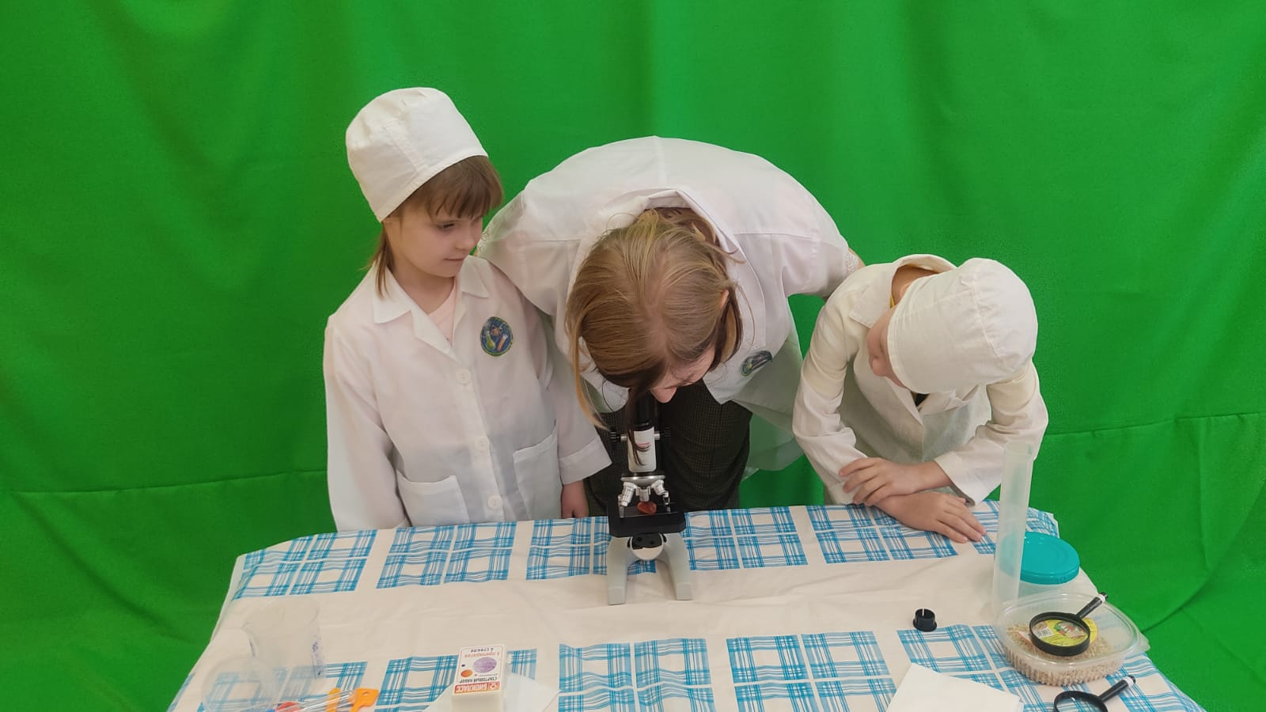
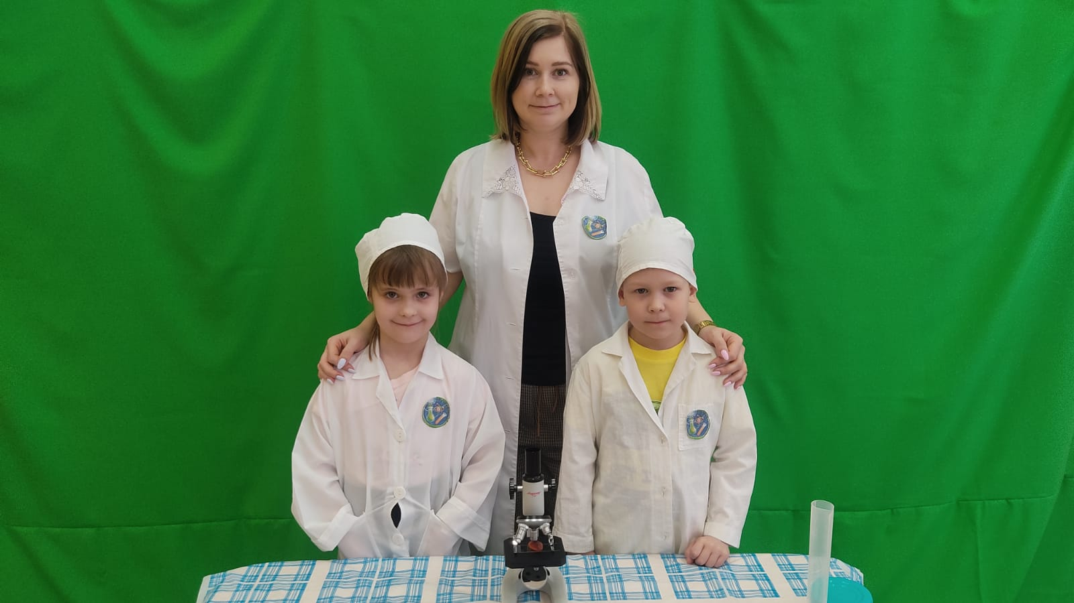
Создание выпуска программы «Exперименты»

